Slide 1



ALICE Muon ID
Responsable scientifique: Pascal Dupieux
Responsable technique: Patrick Lafarguette
PAnAR 2021 - 25/11/2021

Slide 2
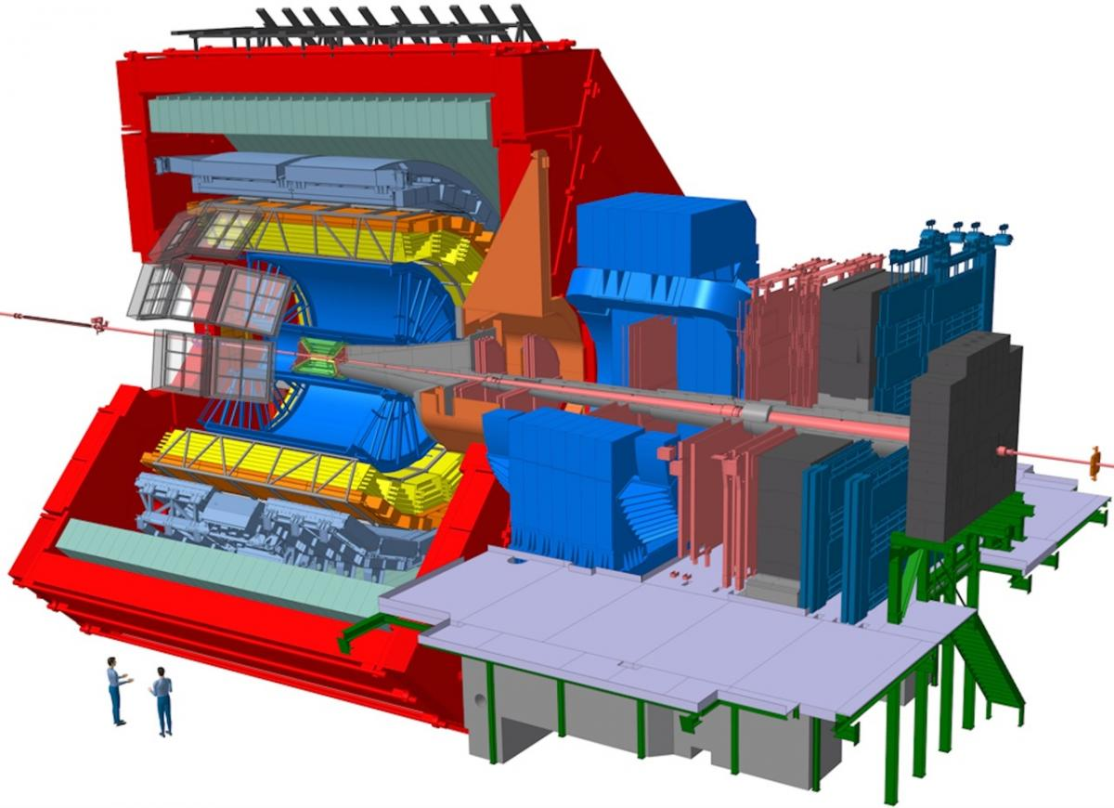
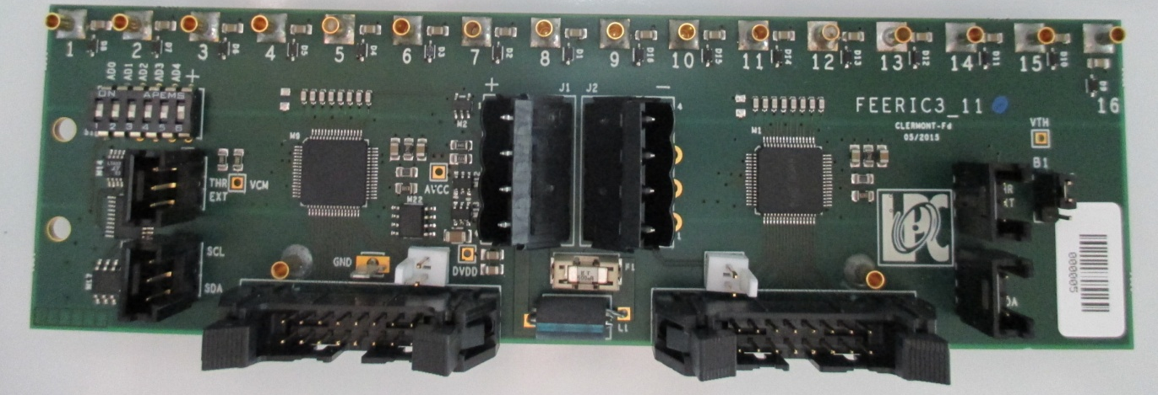
Contexte et enjeux scientifique
L’objectif du Muon ID (MID) est d’identifier les muons issus des collisions des faisceaux LHC. L’étude de la production de muons permet d’étudier les propriétés de la matière nucléaire produite dans les collisions.
MID
Collab. LPC, Subatech, INFN
Surface de détection ~ 150 m²
72 Resistive Plate Chambers
21k canaux de lecture (“strips”)
2384 cartes front-end FEERIC (LPC)
Carte FEERIC

Slide 3
Organisation de l’AT
L’AT consiste à réaliser une distribution des seuils de discrimination pour les 2384 cartes FEERIC
Communication sans fil basée sur le protocole WiFi entre controller et node (x2 controllers et x24 nodes)
        => Projet AWETH
=> accord de CERN/IT
Remplacer l’existant, développé par le LPC, basé sur le protocole XBee => bande passante ~1/20 vs. WiFi

Slide 4
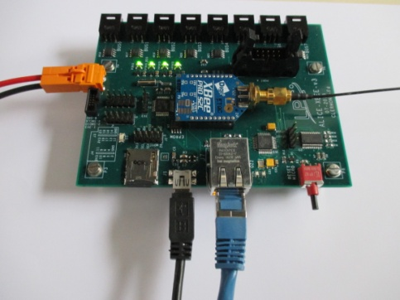
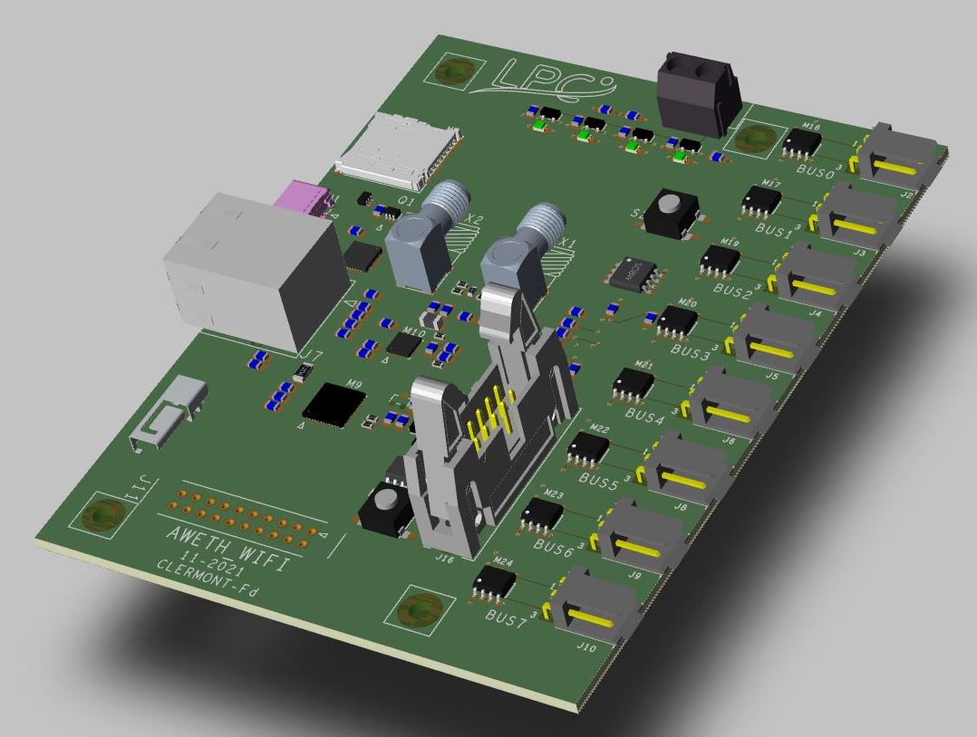
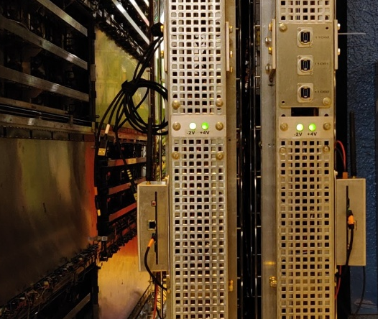
Développements techniques
Le prototype des cartes AWETH est en production
Les composants pour la production des cartes AWETH sont commandés
Carte Xbee
Carte AWETH
ALICE cavern :
Xbee nodes

Slide 5
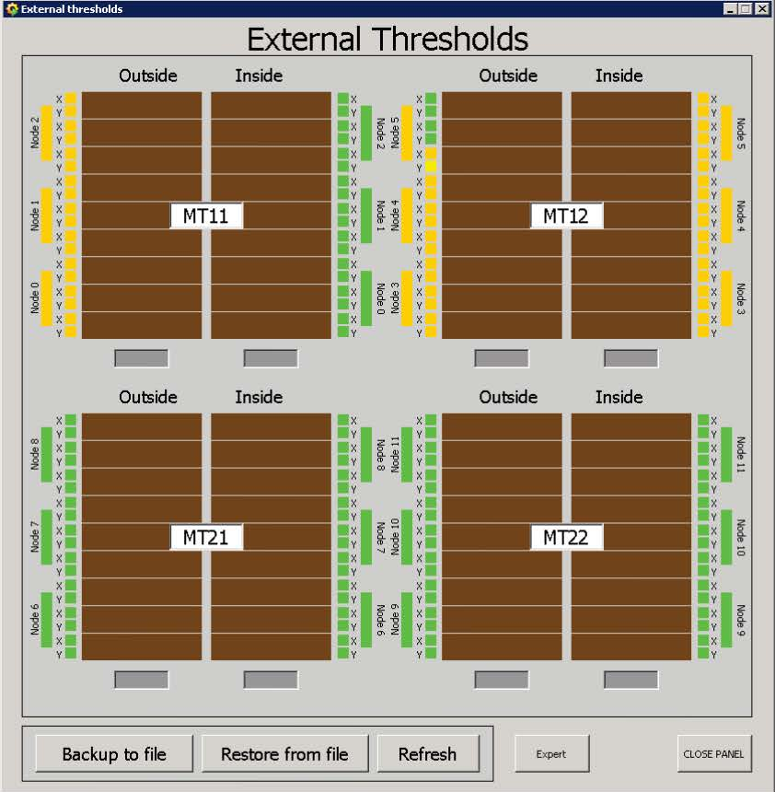
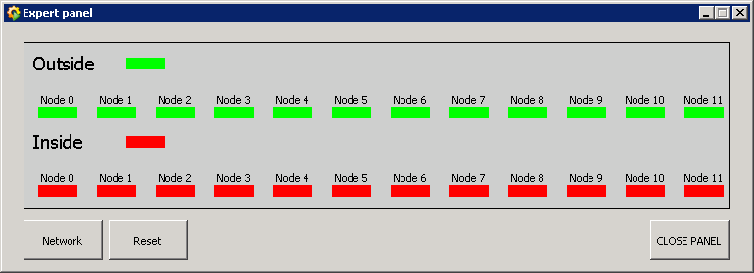
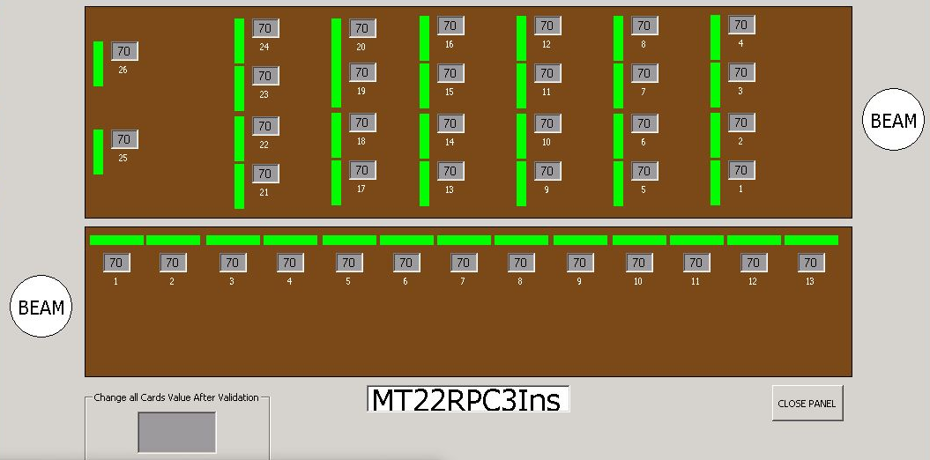
Développements techniques (DCS)
WinCC/PVSS User Interface ready
DCS panels
2384 threshold values
State machine implemented
Commands
Set threshold (single FEERIC board)
Set chamber (common) threshold
Set half-plane (common) threshold
Refresh

Slide 6
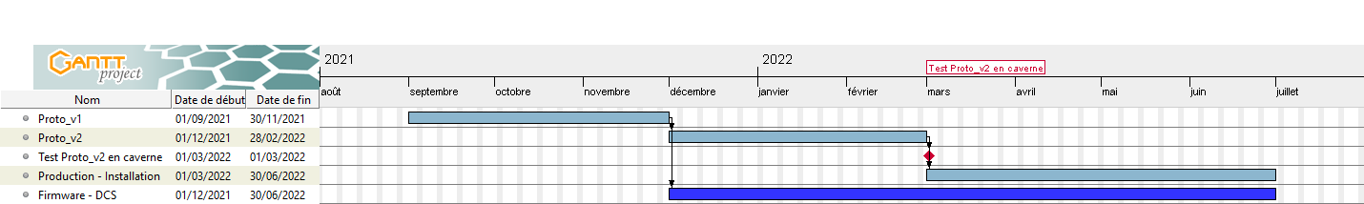
Planning, chemin critique et jalons

Slide 7
Demandes de ressources
Tache | Sous-tache | Responsable | Intervenants | Date de début | Date de fin | Total ETP | Dérive / commentaires
Cartes électroniques | Prototype v1 (x2) | F. Jouve | M.L. Mercier (routage) C. Fayard (cablage) M. Bony (support) | 09/2021 | 11/2021 | 0,3 | Total ETP hors intervenants
Cartes électroniques | Prototype v2 (x2) | F. Jouve | M.L. Mercier (routage) C. Fayard (cablage) M. Bony (support) | 12/2021 | 02/2022 | 0,3 | Total ETP hors intervenants
Cartes électroniques | Production (x40) - Installation | F. Jouve | M.L. Mercier (routage) C. Fayard (cablage) M. Bony (support) | 03/2022 | 06/2022 | 0,1 | Total ETP hors intervenants
Cartes électroniques | Firmware | P. Lafarguette |  | 11/2021 | 06/2022 | 0,5
DCS |  | F. Jouve P. Lafarguette |  | 09/2021 | 06/2022 | 0,1 0,1

Slide 8
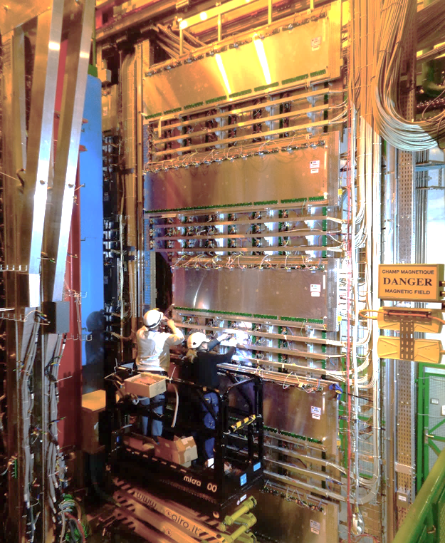
Spare
FEERIC installation

Slide 9
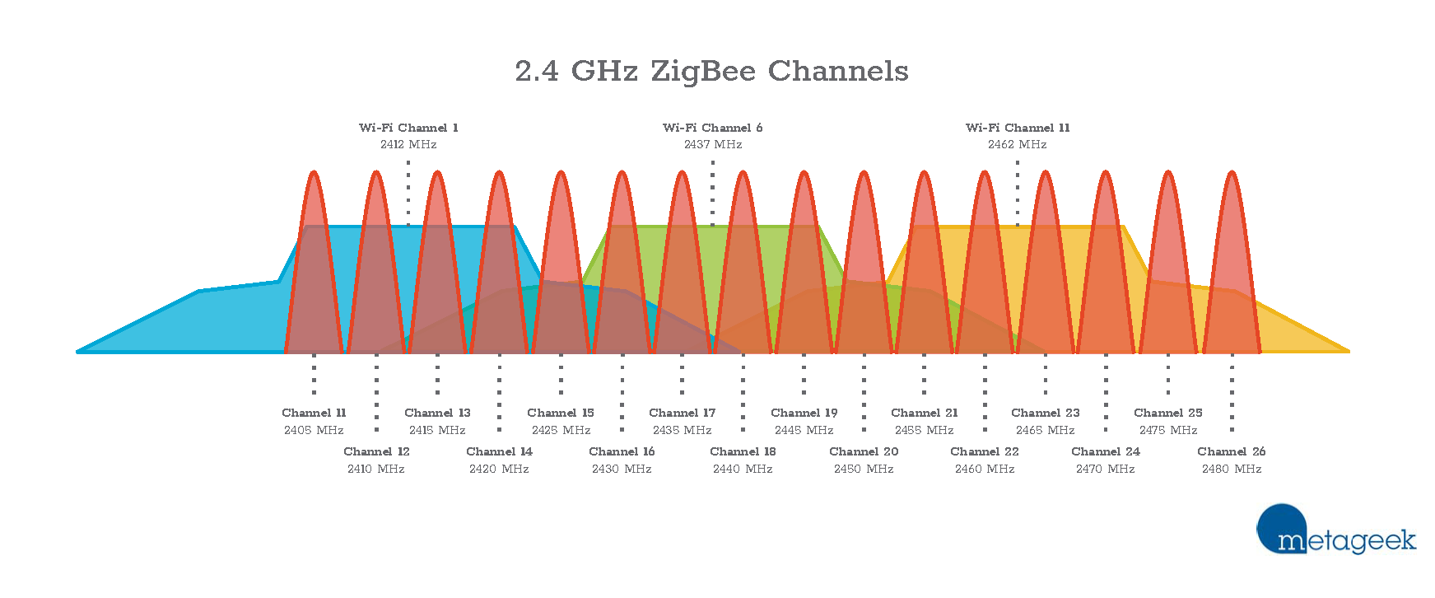
Spare

